Slide 1


Eidgenössische
Volksabstimmung

Slide 2
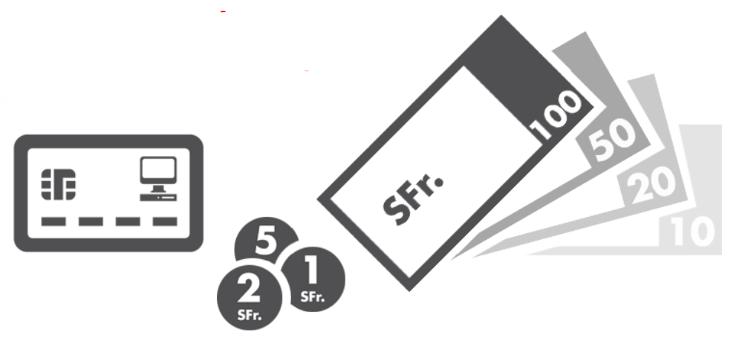
Was ist Geld und
wem dient es … ?

Slide 3
Wer sind wir ?
Verein
Monetäre Modernisierung
Postfach 3160
CH-5430 Wettingen
www.vollgeld-initiative.ch
www.facebook.com/vollgeldreform

Slide 4
Unsere Motivation:
Die meisten Menschen wissen
nicht, woher unser Geld kommt
und was die Banken tun.
Wir wollen darüber aufklären!

Slide 5

Das heutige Geldsystem
Getrennter Kreislauf von Nationalbankengeld und dem
Bankengeld auf unseren Konten.
Bank
X
Bank
Y
Kunde
A
Kunde
B
Kunde
C
Kunde
D

Slide 6
Nationalbankengeld
Bank
X
Bank
Y
Nationalbankengeld kommt nicht
in den Wirtschaftskreislauf.
Es zirkuliert zwischen den
privaten Banken.
Und bildet gleichzeitig die
Reserve der privaten Banken.

Slide 7
Privates Bankengeld
Bank
X
Bank
Y
Kunde
A
Kunde
B
Kunde
C
Kunde
D
Geldkreislauf des Publikums.
Das elektronische Geld für den
öffentlichen Zahlungsverkehr.
Dieses private Bankengeld kann
die eigene Bank nicht verlassen!

Slide 8
Das heisst …
Unser elektronisches Geld ist
Eigentum der privaten Banken.
Niemand kann am
Zahlungsverkehr teilnehmen
ohne die privaten Banken.
Das Publikum hat keinen Zugang
zu echten Schweizer Franken.
Ausnahme: Das Bargeld

Slide 9
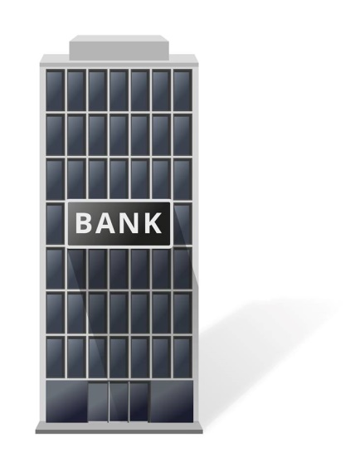



Wer stellt denn nun unser elektronisches Geld her ?
Das machen nur die
privaten Banken !

Slide 10
Und wie geht das ?
Indem private Banken Kredite an Nichtbanken vergeben.
Indem private Banken
Vermögenswerte erwerben wie Liegenschaften, Gold & Aktien.
1.
2.
Bei der Geldherstellung der
privaten Banken werden keine
Kunden- oder Spargelder benötigt!

Slide 11
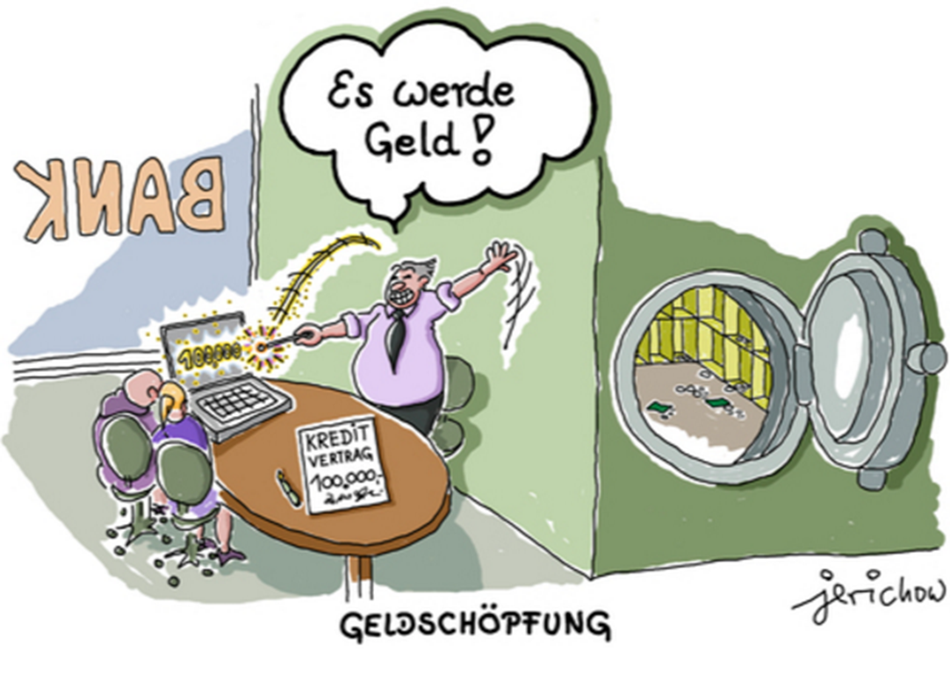
Wie dann ?
Es ist ein rein technischer Vorgang:
Die Bilanzverlängerung!

Slide 12
Beispiel: Bilanzverlängerung
Forderung an Gerber + 13’500
Forderung an Meier + 45’300
Forderung an Müller + 2’500
Verbindlichkeit an Gerber + 13’500
Verbindlichkeit an Meier + 45’300
Verbindlichkeit an Müller + 2’500
Der Betrag wurde auf beiden Seiten
zum gleichen Zeitpunkt eingetragen.
Die Bilanz verlängert sich um je eine Zeile.
Daher spricht man von Bilanzverlängerung.

Slide 13
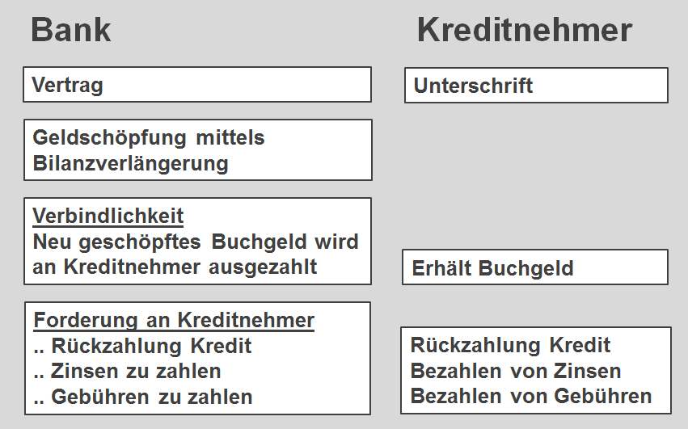
Beispiel: Geldherstellung mittels Kreditvergabe

Slide 14
Die grössten Probleme
Die Geldmenge ist faktisch
ausser Kontrolle.
Der Bankensektor kann fast
unbegrenzt Bankengeld erzeugen.
Die Banken finden keine
Selbstregulierung.
Wenn eine Bank Konkurs geht,
verschwindet alles Geld dieser Bank!

Slide 15
Was sagt das Gesetz ?!
Revision Bundesverfassung 1999:
« Das Recht zur Ausgabe von
Banknoten steht ausschliesslich
dem Bunde zu. »
Bei der Revision der BV 1999 wurde
es verpasst das Monopol des Bundes auch
auf das elektronische Geld auszuweiten!

Slide 16
…
Die privaten Banken haben diese
eine Gesetzeslücke für ihr
elektronisches Geld « gefunden »
und sie ausgenutzt!
Etwas ähnliches haben
die privaten Banken schon
einmal gemacht!

Slide 17
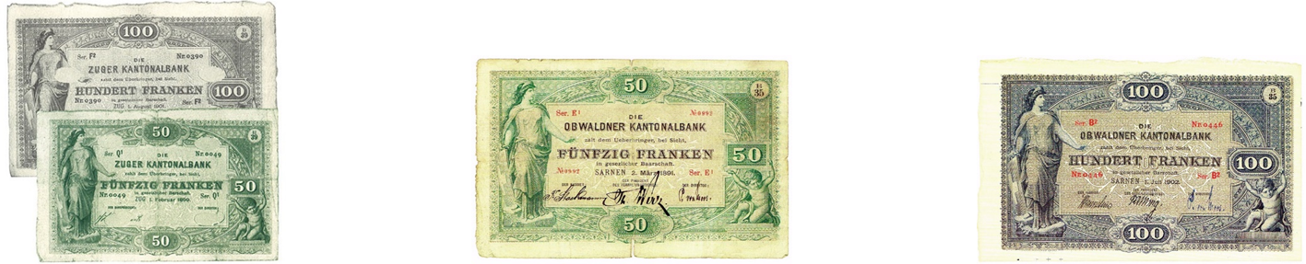
Wir erinnern uns!
Die Zettelflut von 1848 bis 1891:
Private Banken druckten
eigene Banknoten!
Die Folgen: Bankenkrisen und
Beeinträchtigung des Zahlungsverkehrs.

Slide 18
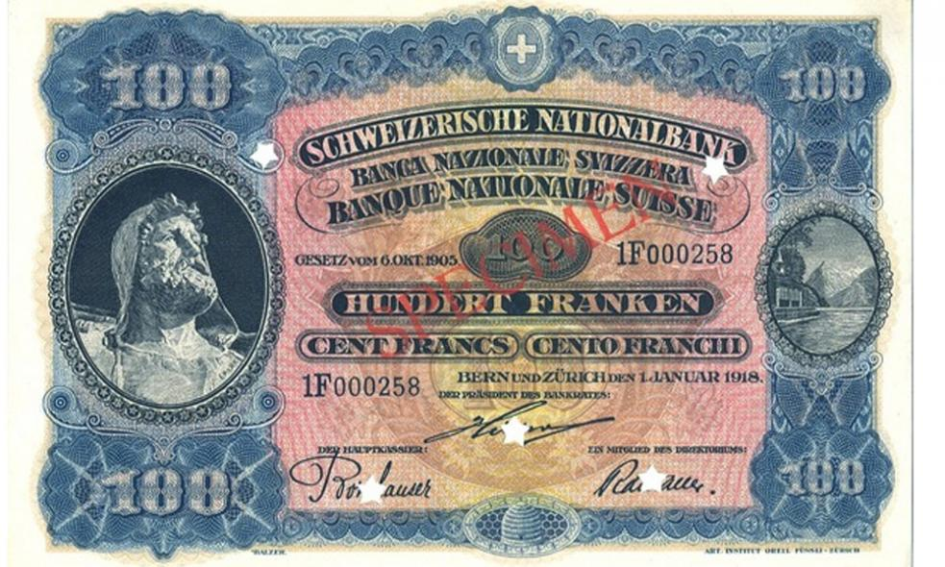
Die Lösung 1891
Volksabstimmung:
Einführung des Banknotenmonopols
der Nationalbank !

Slide 19





Der Trick der Banken heute ?
Die privaten Banken haben
den elektronischen
Zahlungsverkehr erfunden.
Gleichzeitig verschleiert die eingeführte
Digitalisierung die Geldherstellung
der private Banken.

Slide 20



Warum fällt uns das nicht auf ?
Man sieht dem elektronischen
privaten Bankengeld
den Unterschied zum echten Nationalbankengeld nicht an!
SNB
Was können wir nun tun ?

Slide 21
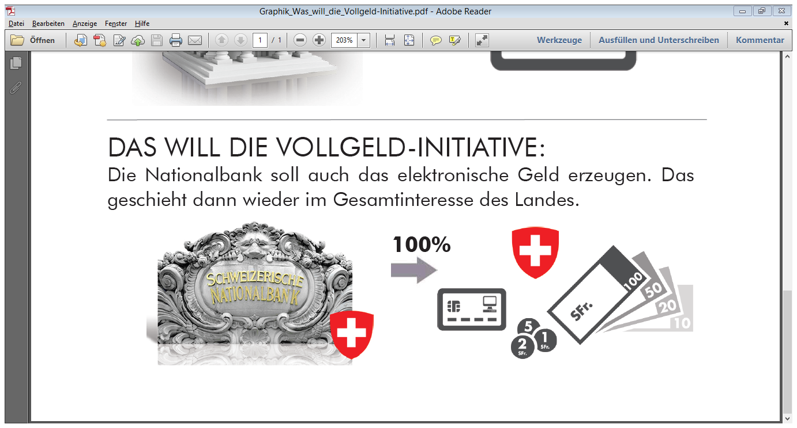
Schliessen wir diese Gesetzeslücke!
Allein die Nationalbank soll
unser Bargeld und unser
elektronisches Geld
herstellen.

Slide 22
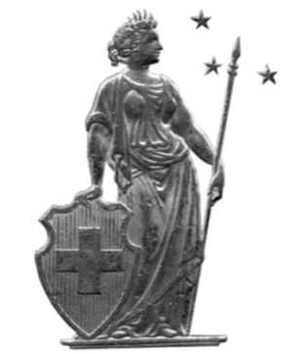


Echter Franken für alle!
Mit der Vollgeldreform
werden alle elektronischen
Guthaben auf unseren Konten zu
gesetzlichen Zahlungsmitteln !

Slide 23
Pro Vollgeld-Initiative!
Das private, elektronische Geld
der Banken wird ersetzt
durch das elektronische Geld
der Nationalbank.
Auslagern der Kundenkonten
aus den Bankbilanzen.
Übertragen der bisherigen
Bankkonten auf Vollgeldkonten.

Slide 24
Unser Geld kann bei Finanzkrisen
nicht mehr verschwinden.
Unsere Konten sind dann nicht
mehr Teil der Konkursmasse!
Unsere Vollgeldkonten werden
in Zukunft von den Banken nur
noch verwaltet.
Das elektronische Vollgeld
gehört dann wirklich uns!

Slide 25
Was ist Geld und
wem dient es?
Geld ist ein öffentliches Gut
und muss der
Allgemeinheit dienen !

Slide 26
Wie weiter ?
Informieren sie sich auf
unserer Homepage!
www.Vollgeld-Initiative.ch
Bringen sie Vollgeld ins Gespräch!
Danke für eure Unterstützung

Slide 27
Glossar
Vollgeld: Vollwertiges gesetzliches Zahlungsmittel
Nationalbankengeld : Gesetzliches Zahlungsmittel
Bankengeld / Giralgeld : Keine gesetzliche Zahlungsmittel
Private Bank : Privates Unternehmen
Nichtbank : Privater Kunde, Firmen, Staat, Publikum
Bilanzverlängerung : Tech. Vorgang der Buchhaltung
Geldschöpfung: Geldherstellung

Slide 28
Pro Vollgeldreform !
Allein die Nationalbank
soll unser Bargeld und elektronisches Geld herstellen.

